Slide 1
Художник в цирке
выполнила
Налбат Анна Николаевна
учитель начальных классов
ГБОУ лицей №533
г. Санкт-Петербург

Slide 2
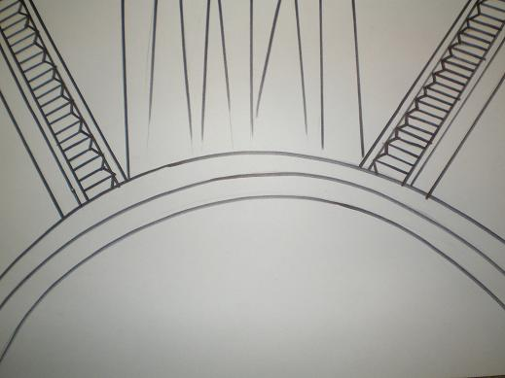
Нарисуем фон.

Slide 3
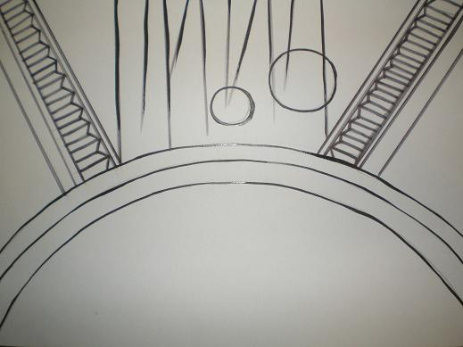
Рисуем круг в центре листа. Что это? Мяч, обруч. Нет, это начало образа.

Slide 4
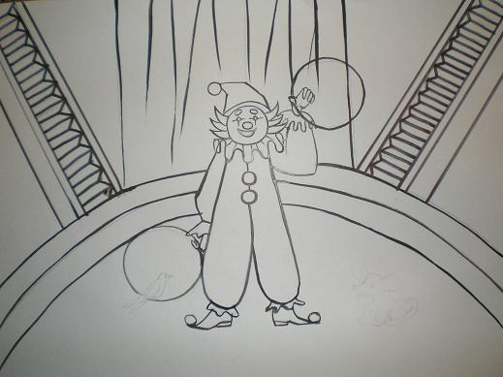
Одеваем парик, шляпу, колпак. Дорисовываем овалы, детали костюма, смешные ботинки, кисти рук, черты лица. Решаем, каким будет клоун – веселым или грустным.

Slide 5
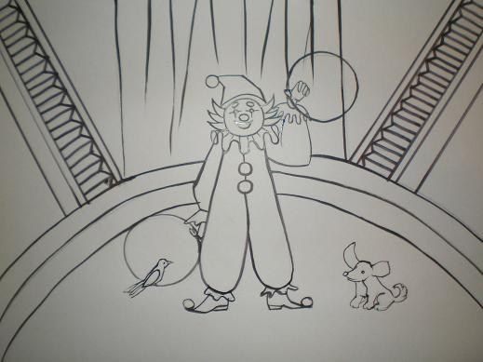
Прорисовываем детали, дополняем рисунок животных, птиц справа или слева от клоуна. Приступаем к работе с цветом в композиции.

Slide 6
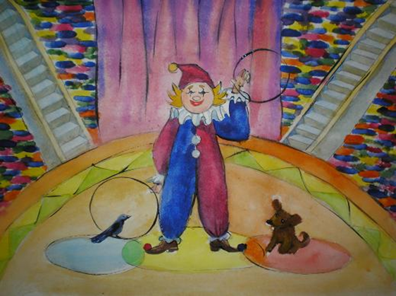
Цвет выбираем в соответствии с контрастными сочетаниями, чтобы выделить центр композиции – человека в ярком костюме-клоуна.

Slide 7
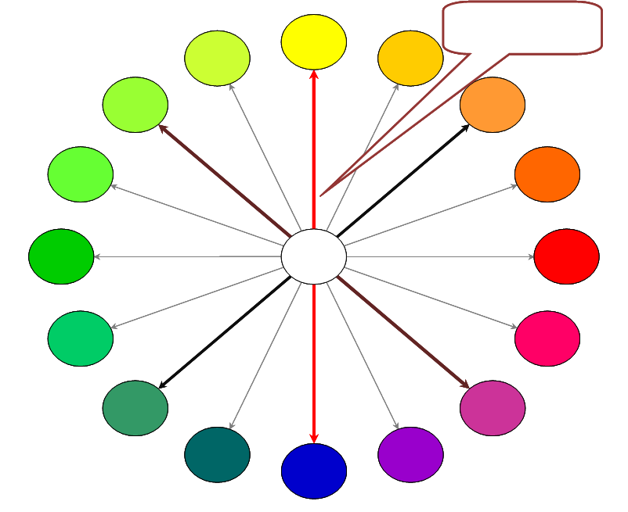
Контрастные сочетания цветов
контрастные
цвета

Slide 8
